Slide 1


Bier
Begleiter der Menschen
Der Brauverein Schwabach e. V.

Slide 2
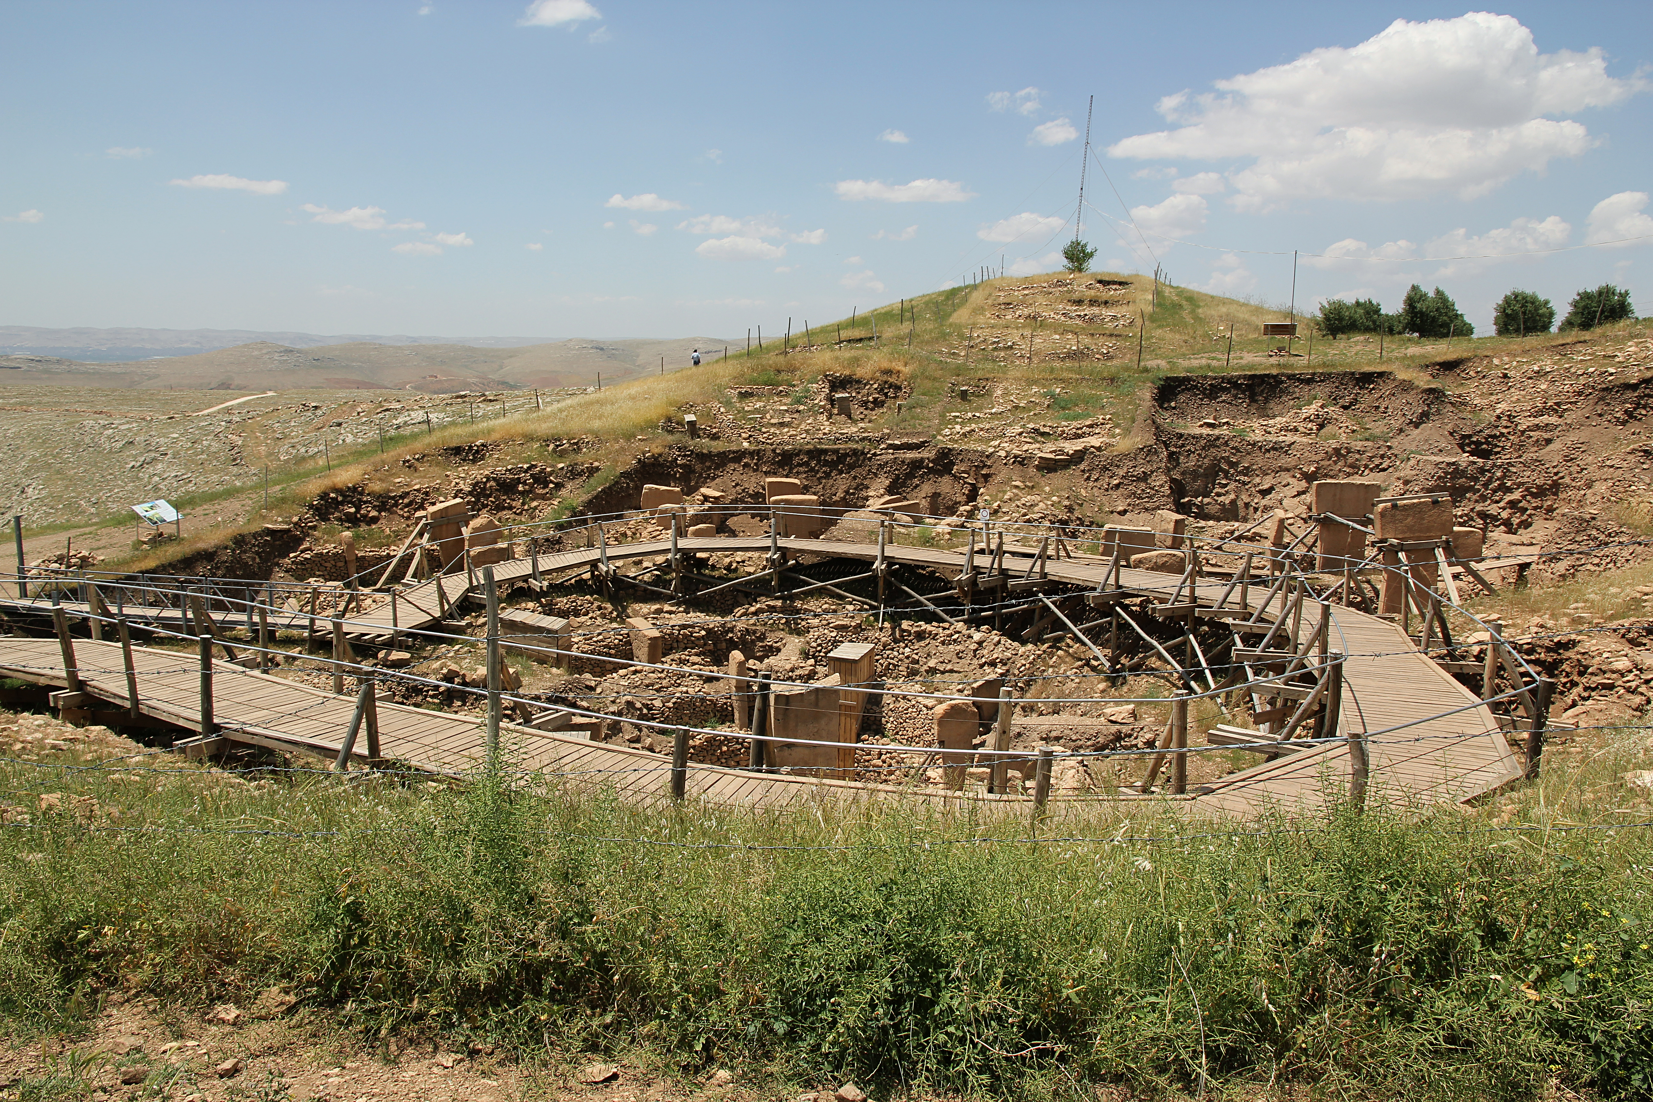
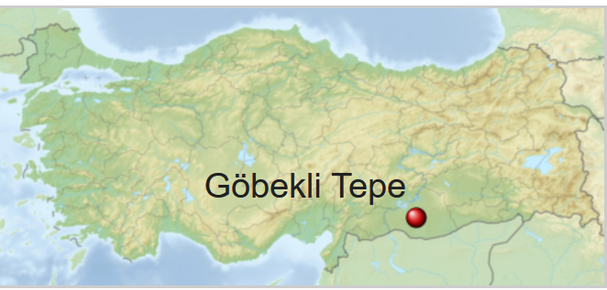
Göbekli Tepe 11.000 v.Chr.
- Entstanden Jungsteinzeit.
- Calciumoxalat in Tonkrügen
- Sesshaftwerdung im Umkreis
- Anbau besonderer Gräser
https://zwieselbrau.wordpress.com/2019/05/28/zdf-terra-x-drogen-eine-weltgeschichte-mit-harald-lesch-teil-1/

Slide 3
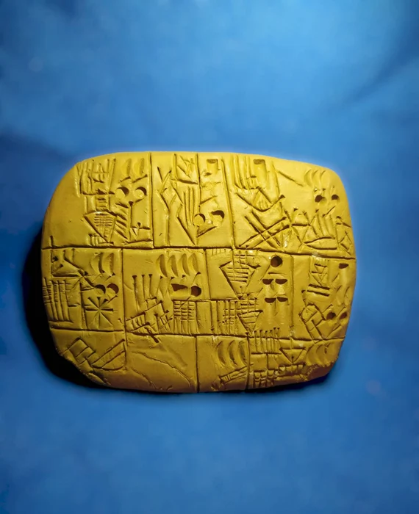
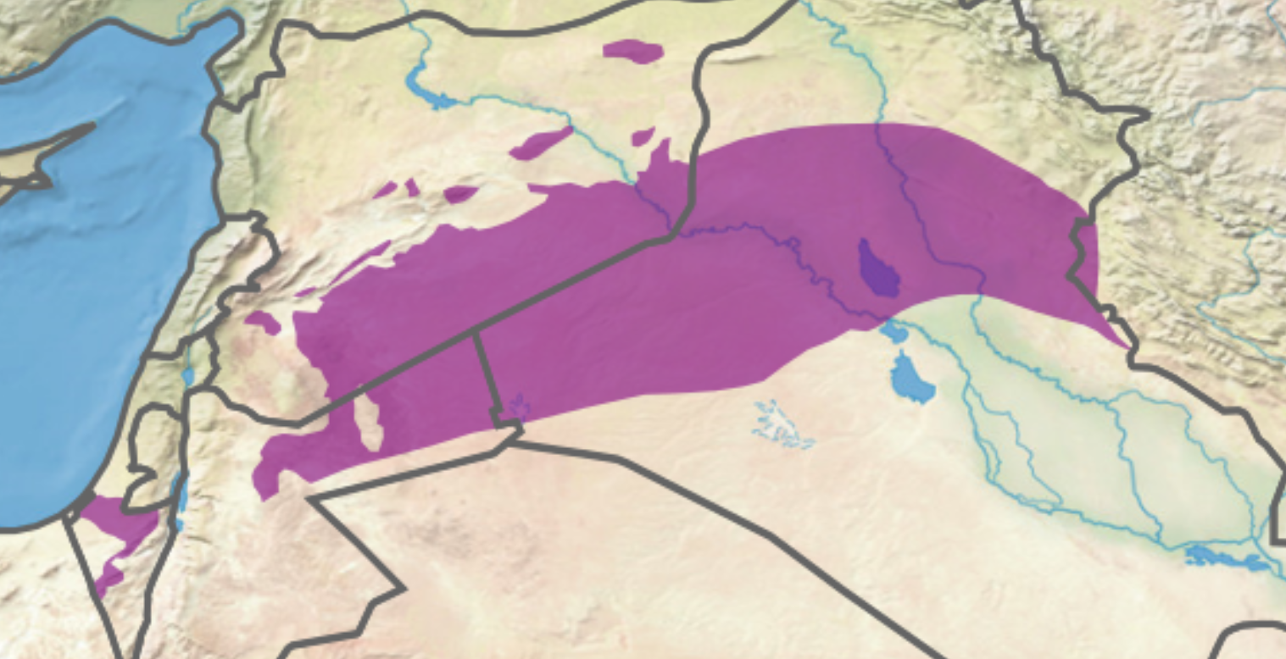
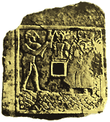
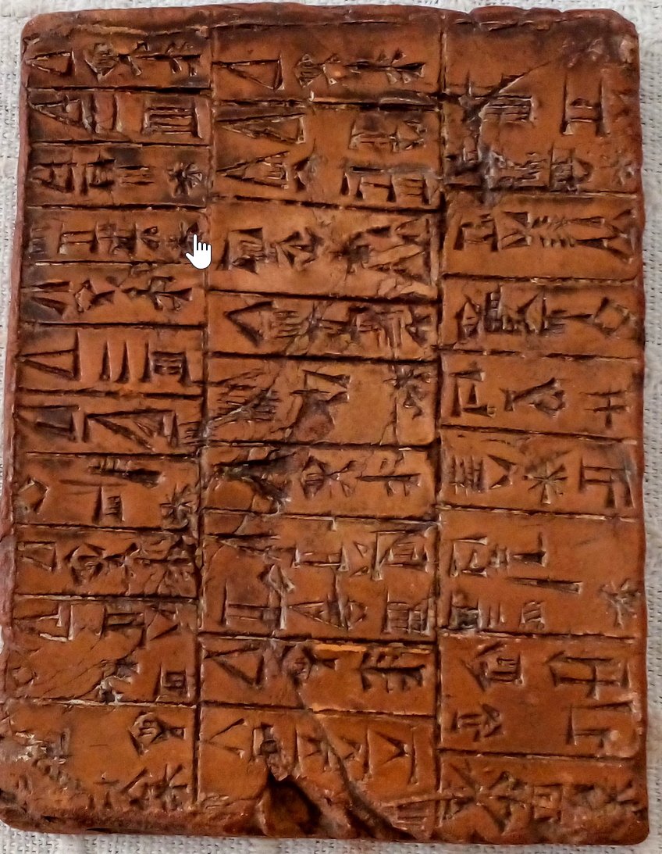
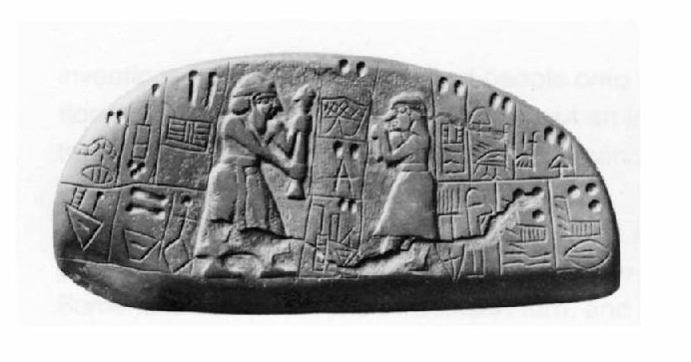
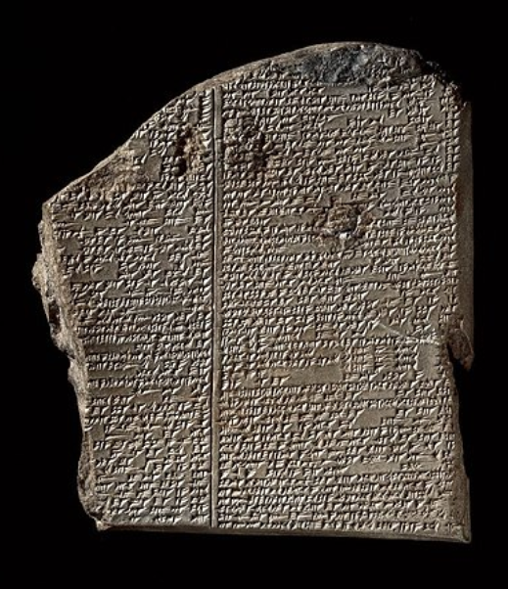
Mesopotamien 6.000 v.Chr.
- Zweistromland Euphrat und Tigres
- Sumerer
- Tontafeln (Monument bleue im Louvre)
- Biere mit Emmer mit Honig
- Kasch
- Gilgamesch-Epos (3000 v.Ch.):
Ein wilder Affe wurde zum Menschen durch Bier
https://www.bier-lexikon.lauftext.de/kasch.htm

Slide 4
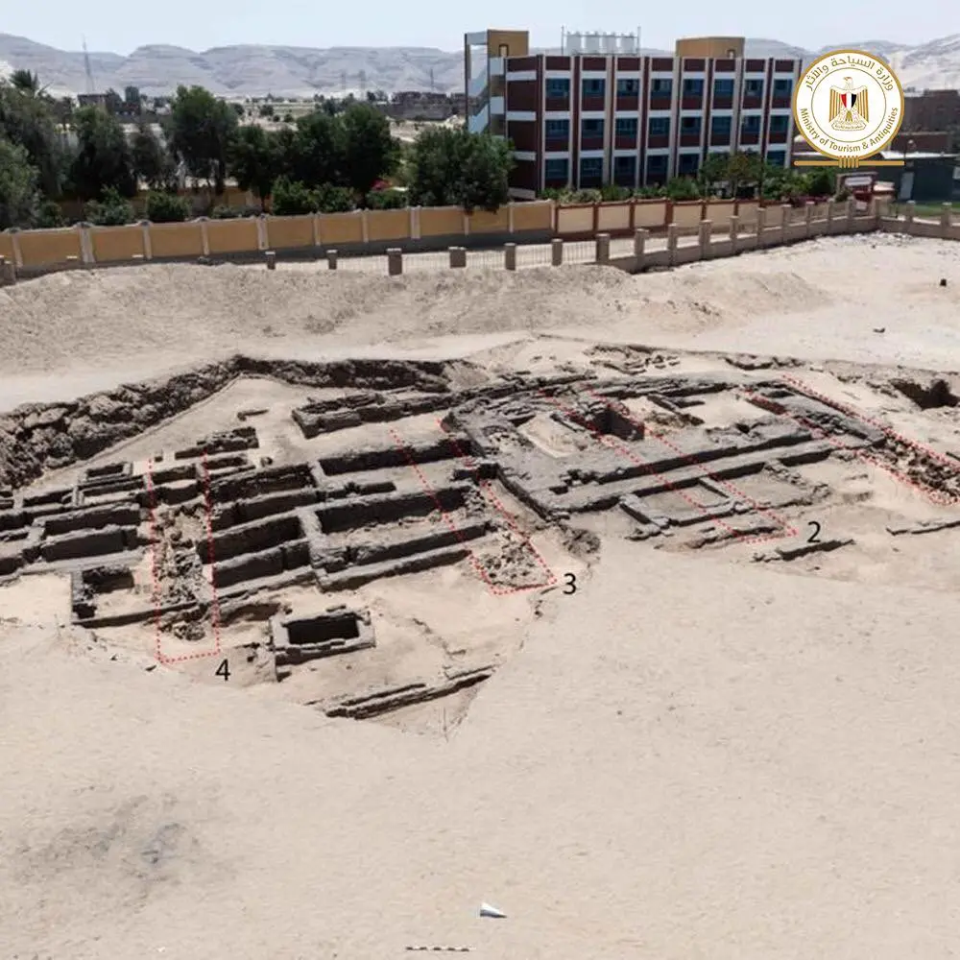
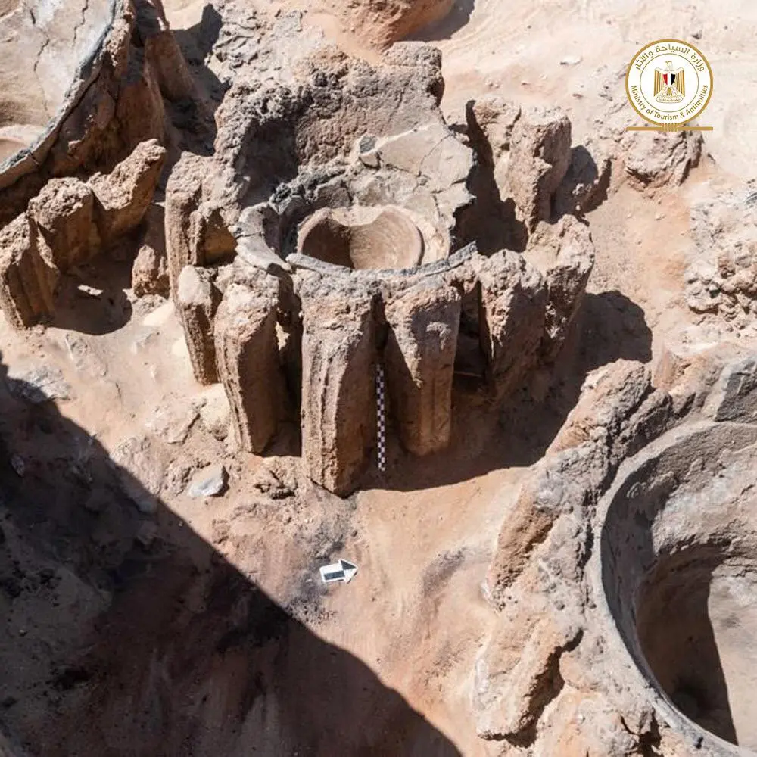
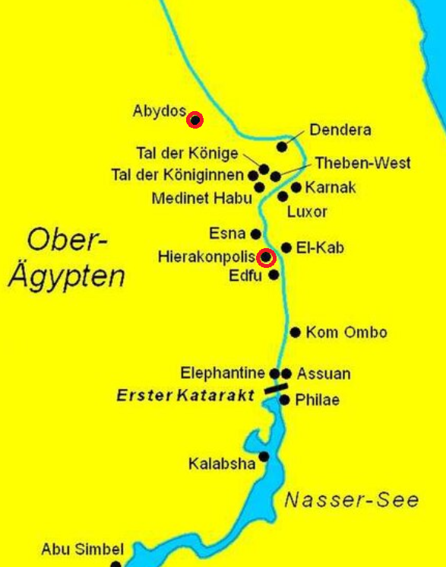

Abydos / Hierankonpolis 5.000 v.Chr.
- Großbrauereien entlang des Nils
- Ausstoß 22.000 Liter
- Verwendung für Opferrituale
- Bezahlung Bauarbeiter der Pyramiden
- Bier aus:
Datteln, Anis, Safran oder Honig
- Zythos: Normalbier
- Dizythos: Starkbier
- Erste Biersteuer für Pyramidenbau
https://www.spektrum.de/news/abydos-aelteste-grossbrauerei-der-welt-stand-in-aegypten/1835179

Slide 5
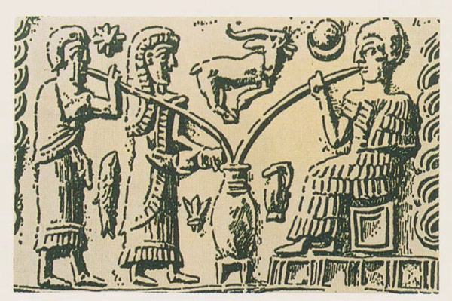
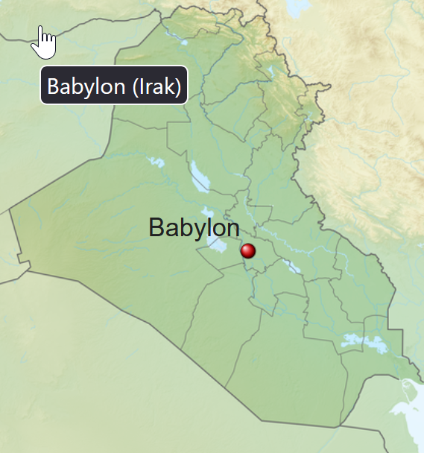
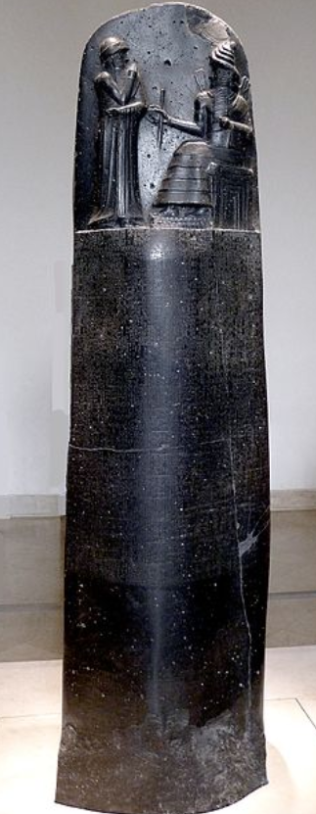
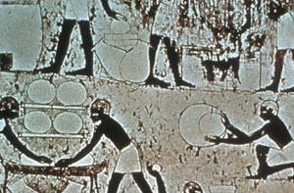
Babylon 2000 v.Chr.
- Codex Hammurapi: älteste Gesetzessammlung
- erstes Biergesetz (Diorit Stein Louvre)
- tägliche Ration Bier zugesichert
- Arbeiter 2L
- Beamte 3L
- Priester 5L
- 20 verschiedene Biersorten
- Brauen war Frauensache
https://www.bier.de/wissen/bier-in-der-antike-babylonier-und-agypter/

Slide 6
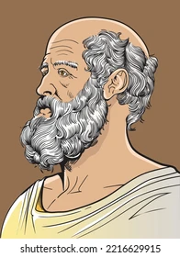
Römer / Griechen
Hippokrates (400 v.Chr.) : Gerstensud hat heilende Wirkung
»linderndes Mittel, gleichmäßig, ausgleichend, angenehm einzunehmen mit
genügend Flüssigkeit, durststillend, die Verdauung und die Ausscheidung fördernd
sowie gegen Schlaflosigkeit, zur Senkung des Fiebers und zur Entwässerung.«
Bier als Getränk der Armen, Getränk der Barbaren
Kaiser Julian: Wein duftet nach Nektar, Bier aber stinkt nach Bock
Julius Cäsar: - Bier ein nahrhaftes und kräftiges Getränk
- verteilte es an seine Truppen
- servierte Gästen Bier in goldenen Pokalen
https://kraftbier0711.de/geschichte-des-bieres/

Slide 7
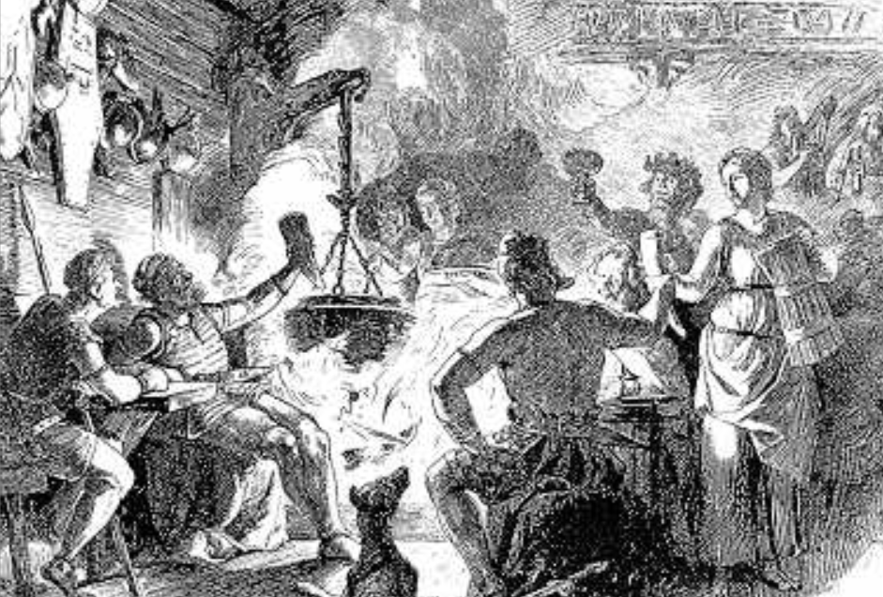
Germanen / Kelten 1000 v. Chr.
- Bieramphoren 800 v.Chr bei Kasendorf/Kulmbach
(Mönchshof Brauereimuseum Kulmbach)
- Von Römer und Griechen übernommen
- Kelten: curcuma
- anstatt eingeweichtes Brot wurde Malz benutzt
- Bierwürze zu kochen
- Bier als Grabbeigaben
- Thor besass einen riesigen Braukessel
Donner, wenn der Kessel gereinigt wird.
- Frauen brauten den Meth, mit Honig versetztes Bier
- mit Bilsenkraut, Gagel, Porst, Eichenrinde und
Wacholderbeeren gewürzt
- Braut mit Braukessel als Mitgift war großer Fang
https://www.braufranken.de/html/bkgeschichte.html

Slide 8
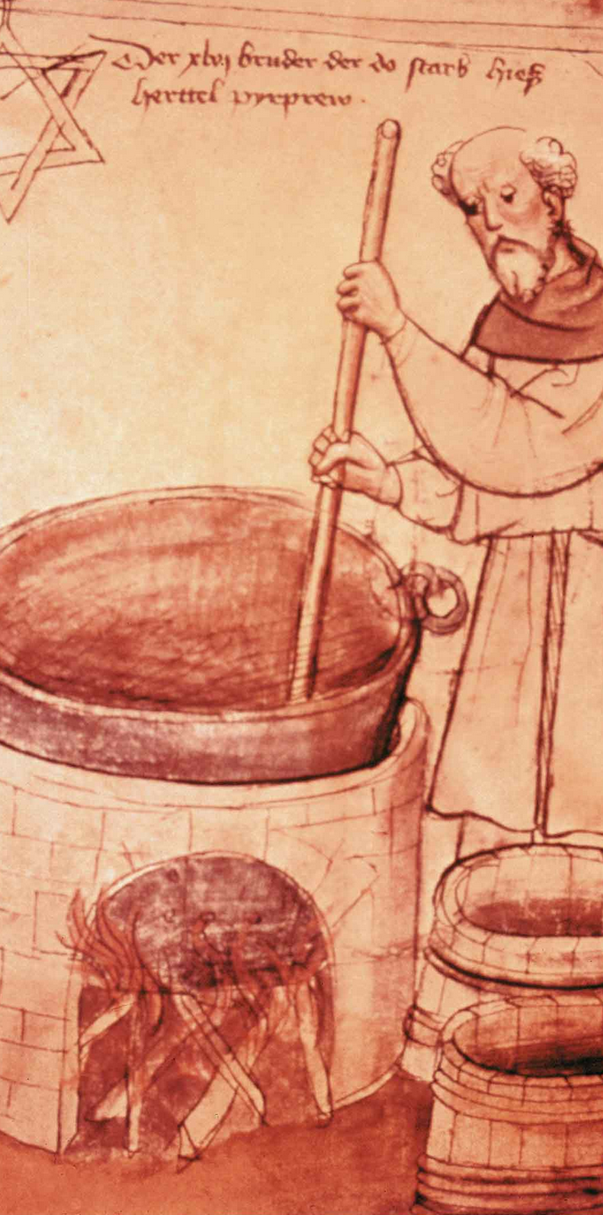
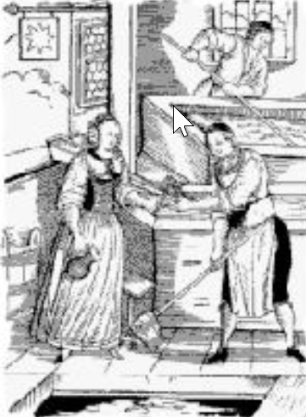
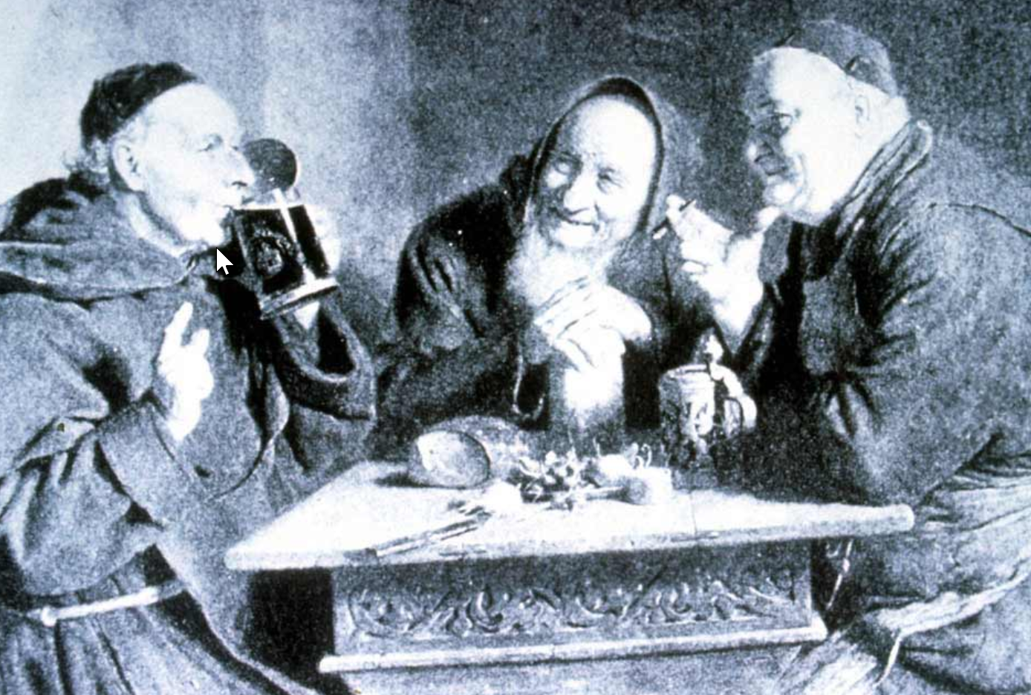
Deutschland 500 n.Chr.
- “Heute Back ich morgen brau ich” in Klöster
und zu Hause
- Hafer, Roggen, Weizenbiere mit Grut
Auch Stechapfel und Bilsenkraut
- Bierhexen
- erste Benediktiner Mönche, Brabanter Klöster
Sage Brabanter König Gambrinus als Erfinder
- St Gallen 820 n.Chr. Erwähnt
- 1622 auch Frauenklöster
- “Flüssiges bricht fasten nicht” Pontifex Maximus
- 1803 Säkularisation war aus für Kloster Brauereien
- Luther liebte Einbecker Bier,
Katharina gute Brauerin
https://www.braufranken.de/html/bkgeschichte.html
https://www.bierentdecker.com/bierwissen/geschichte-und-mythen

Slide 9
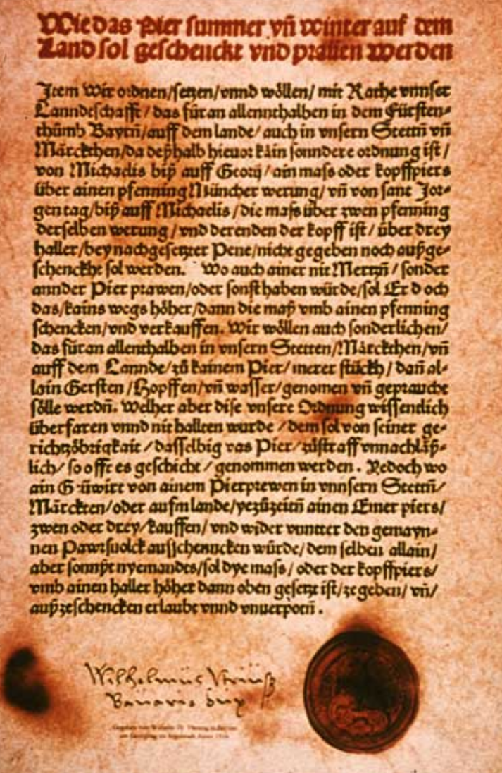
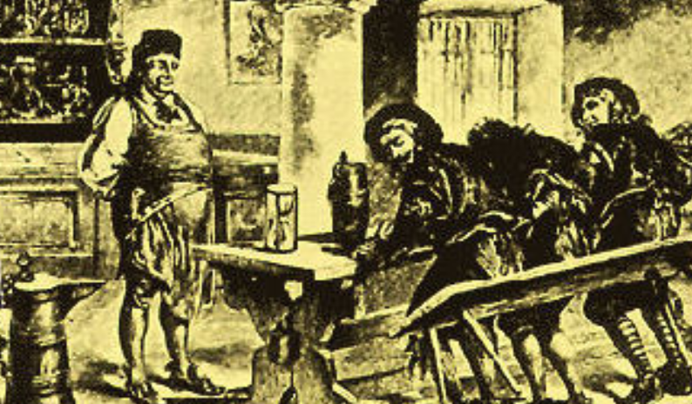
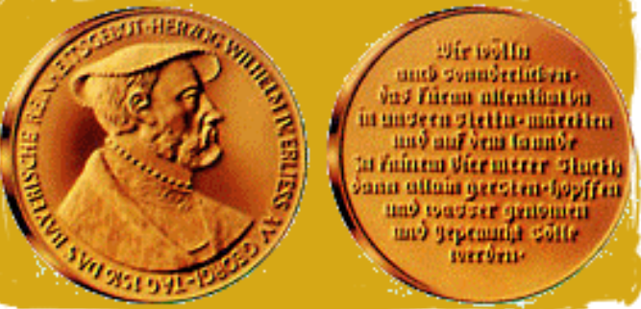
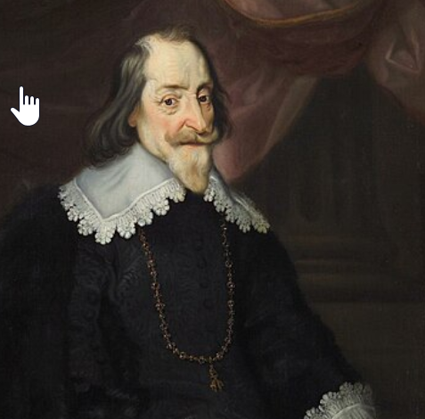
Bayern / Wittelsbacher
- Wittelsbacher Mythologie Abstammung aus Athen Ambrosia mitgebracht
- vor 1600 eher Weinland
- Norddeutschland Bierland mit Einbeck
- Wilhelm IV mehr Geld über Bierverkauf →
Landesgesetz 23.4.1516
Galt nicht für Kaiserstädte
- Bierschauer
- Herzog Maximilian → Weißbiermonopol
Finanzierung 30 jährigen Krieg und Schlösser
- 1614 Elias Pichler aus Einbeck ans Hofbräuhaus
https://zwieselbrau.wordpress.com/2018/06/19/sendung-br-bier-und-macht-die-wittelsbacher/

